Slide 1
Temeljni Postopki Oživljanja (TPO) - Ponovitev
Bojan Hiti & ChatGPT
21 Oktober 2026
F9 Seminarska
Viri:
http://www.osha.mddsz.gov.si/prva-pomoc/
https://osnove1pomoci.wordpress.com/defibrilator/

Slide 2
Srčni zastoj
Zunajbolnišnični srčni zastoj je nujno stanje, pri katerem je vsaka sekunda pomembna
V Sloveniji se zgodi 3–5 srčnih zastojev dnevno
Stopnja preživetja je manj kot 15 %
Takojšnje oživljanje s strani očividcev lahko bistveno poveča možnost preživetja (2- do 4-krat)
Po prenehanju krvnega obtoka se lahko poškodbe možganov začnejo že v nekaj minutah, zato ne čakamo na prihod nujne medicinske pomoči
Pokličemo 112, začnemo oživljanje in čim prej uporabimo AED

Slide 3
Prepoznavanje & Odziv
PREVERIMO — Ali je kraj dogodka varen? Ali se oseba odziva?
POKLIČEMO 112 — Če se oseba ne odziva, pokličemo 112 (vklopimo zvočnik) in prosimo nekoga, naj prinese AED.
PREVERIMO — Sprostimo dihalno pot. Če oseba ne diha ali diha nenormalno (vključno s posameznimi agonalnimi vdihi), začnemo oživljanje.
ZAČNEMO OŽIVLJANJE — Močno in hitro pritiskamo na sredino prsnega koša. Upoštevamo navodila dispečerja nujne medicinske pomoči.

Slide 4
TPO
OSNOVE OŽIVLJANJA (TPO)
30 stisov prsnega koša : 2 vpiha (če smo usposobljeni in pripravljeni izvajati vpihe).
Hitrost: 100–120 stisov na minuto.
Globina: 5–6 cm pri odrasli osebi; po vsakem stisu omogočimo popolno sprostitev prsnega koša.
Čim manj prekinjamo vpihe. Vsak vpih naj traja toliko, da se prsni koš vidno dvigne.
Če vpihov ne moremo ali ne želimo izvajati, izvajamo neprekinjene stise prsnega koša in upoštevamo navodila dispečerja na številki 112.
Otroci in utopljenci: težave z dihanjem oziroma dihalno potjo so pogosto glavni vzrok neodzivnosti
Začnemo s 5 začetnimi vpihi, nato nadaljujemo s standardnim postopkom 30 : 2

Slide 5
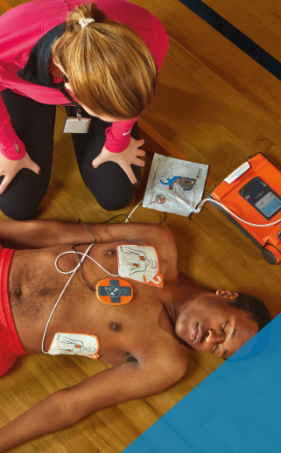
AED (avtomatski zunanji defibrilator)
AED poskuša z električnim sunkom ponovno vzpostaviti srčni ritem.
Oživljanje je še vedno potrebno (AED ne nadomešča TPO).
AED nas z glasovnimi navodili vodi skozi postopek.
AED uporabimo takoj, ko je na voljo.
Razkrijemo in osušimo prsni koš ter namestimo elektrode, kot je prikazano na elektrodah.
Med analizo in električnim sunkom se osebe ne smemo dotikati.
Če AED priporoči električni sunek: glasno rečemo »VSI STRAN!«, preverimo, da se nihče ne dotika osebe, sprožimo sunek, če je to potrebno, nato pa takoj nadaljujemo oživljanje.
Če AED sunka ne priporoči, takoj nadaljujemo oživljanje.

Slide 6
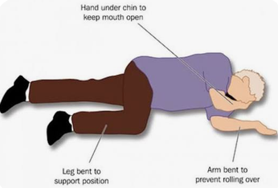
Kako ravnati?
Prekinitve oživljanja naj bodo čim krajše. Če nismo prepričani, upoštevamo navodila dispečerja na številki 112 in glasovna navodila AED.
Bruhanje (pogost pojav)
Osebo obrnemo na bok, odstranimo vidno izbruhano vsebino iz ust, nato jo obrnemo nazaj na hrbet in čim prej nadaljujemo oživljanje.
V ustno votlino ne segamo na slepo s prsti.
Nekateri AED imajo komplet dodatne opreme, ki vključuje zaščitno masko za izvajanje vpihov.
Agonalno dihanje (lovljenje sape, hropenje
Agonalno dihanje ni normalno dihanje.
Če se oseba ne odziva in ne diha normalno, nadaljujemo oživljanje in uporabimo AED, takoj ko je na voljo.
Gibanje ali znaki okrevanja
Posamezni vdihi ali manjši gibi še ne pomenijo nujno, da je oseba okrevala.
Če se oseba začne odzivati in normalno dihati, prenehamo s stisi prsnega koša, preverimo dihanje, vzdržujemo prosto dihalno pot in osebo pozorno spremljamo.
Po okrevanju:
Če je oseba neodzivna, vendar normalno diha, jo po potrebi namestimo v stabilni bočni položaj in jo neprekinjeno spremljamo. Če dihanje postane nenormalno, takoj ponovno začnemo oživljati.

Slide 7
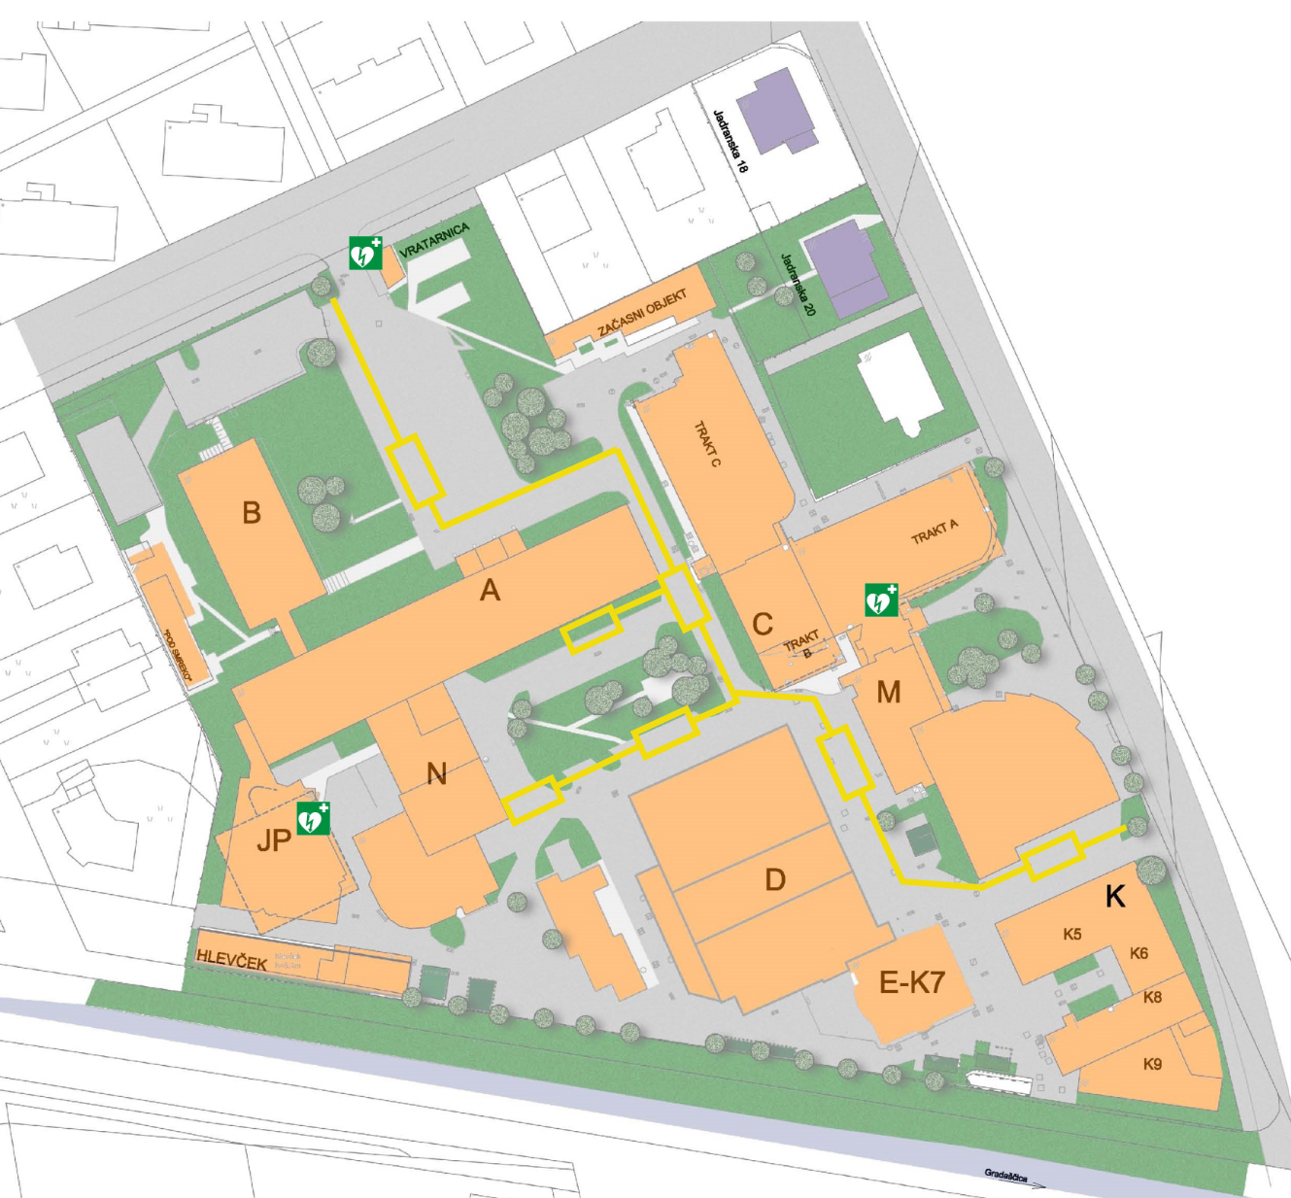
Na IJS
Na lokaciji Jamova so 3 AED
Reševalci vstopajo skozi glavni vhod (Jamova)
  Za preprečevanje zamud je priporočljivo na glavni vhod poslati osebo, ki vodi reševalce
Obvestimo vratarje (pri AED)
  01 477 3200 (glavni vhod)
Imamo na F9 seznam kontaktov za nujne primere za vsakega zaposlenega?
  Npr. za posredovanje zdravstvenih informacij zdravnikom

